Slide 1

INSIDE
CAMPUS

Slide 2

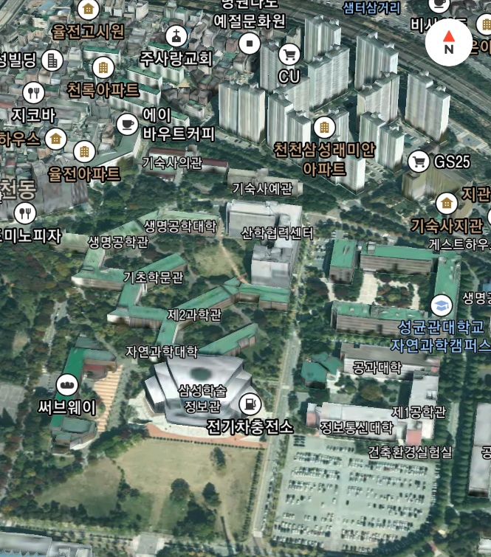


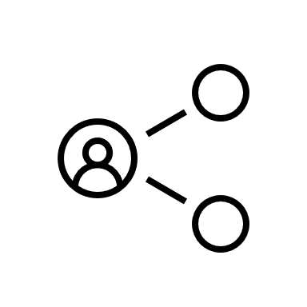

성균관대학교 자연과학캠퍼스
제 2과학관 – 건물번호 : 32
열린 출입문 : 정문
1층 : 32101~32146
2층 : 32201~32246
3층 : 32301~32346
자연과학대학행정실, 자연과학대학학생회실, 생명과학학생회실

Slide 3
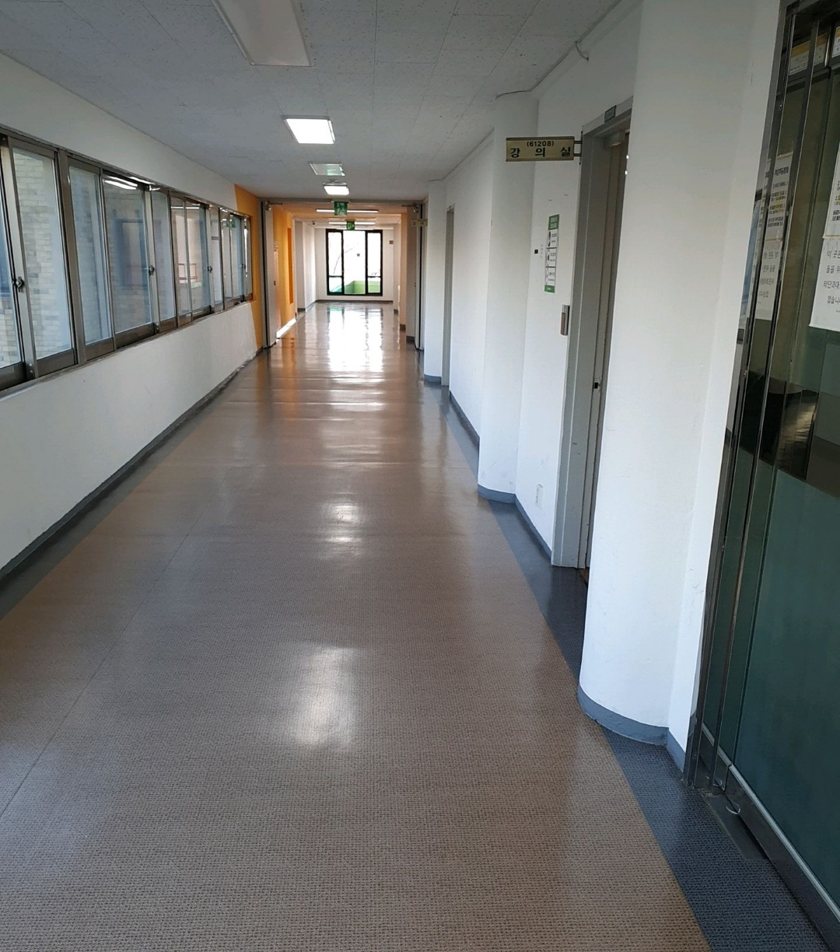
성균관대학교 자연과학캠퍼스
3층
31316
제 1과학관 – 건물번호 : 31
열린 출입문 : 없음
(32동 주출입문 이용)

Slide 4

성균관대학교 자연과학캠퍼스
검색어를 입력하십시오.
(검색어 입력 전) 즐겨찾는 위치 표시
(검색어 입력 시작 시) 추천 및 유사 검색어 표시
이전 검색 기록들 X
이전 검색 기록들 X
이전 검색 기록들 X
이전 검색 기록들 X
이전 검색 기록들 X
이전 검색 기록들 X
이전 검색 기록들 X
이전 검색 기록들 X

Slide 5
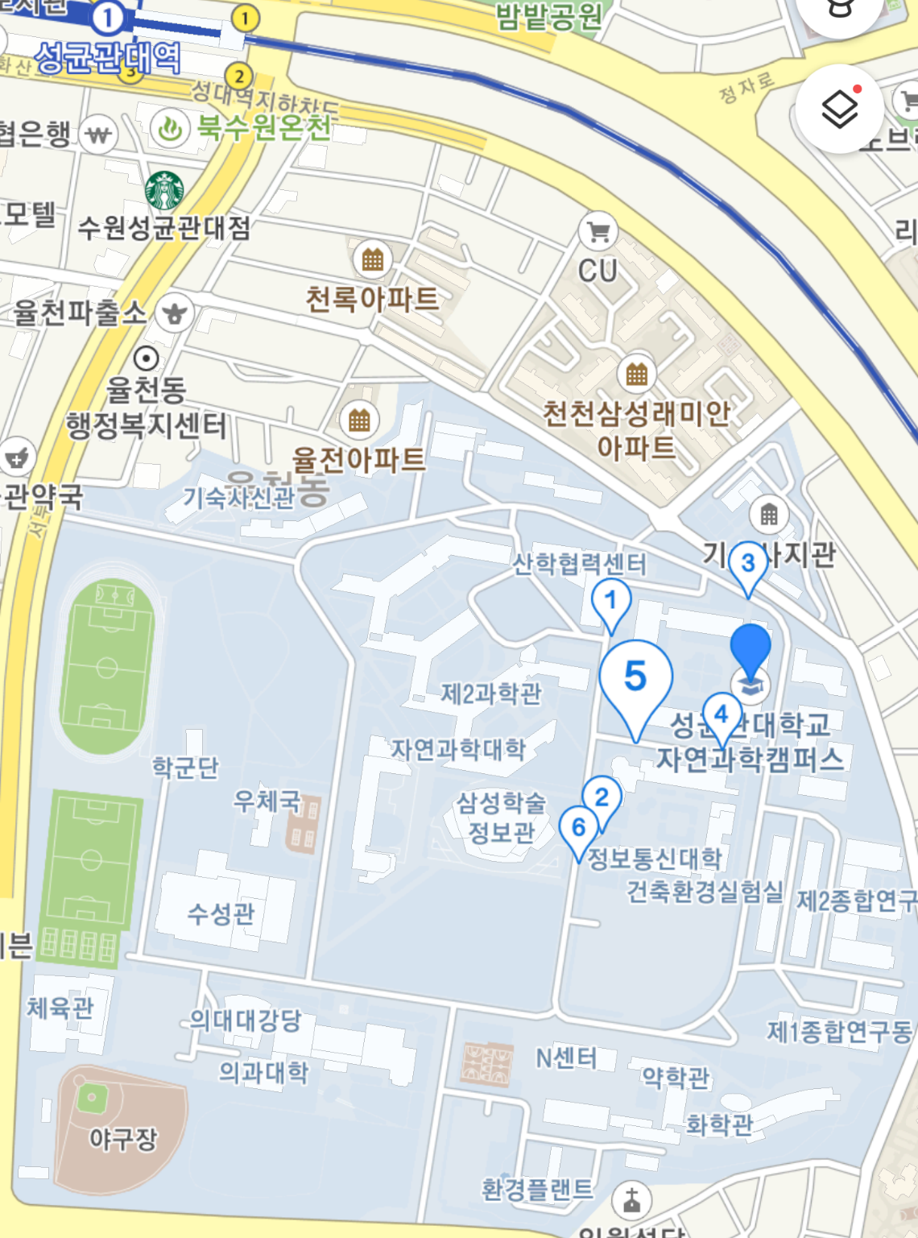


성균관대학교 자연과학캠퍼스
검색한 건물 이름 - 번호
출발지
도착지

Slide 6
성균관대학교 자연과학캠퍼스
검색한 강의실 이름 - 번호
출발지
도착지
시작 예정 강의 (학수번호) (옵션)

Slide 7
성균관대학교 자연과학캠퍼스
출발지
검색어를 입력하십시오.
도착지
검색어를 입력하십시오.
(검색어 입력 전) 즐겨찾는 위치 표시
(검색어 입력 시작 시) 추천 및 유사 검색어 표시
이전 검색 기록들 X
이전 검색 기록들 X
이전 검색 기록들 X
이전 검색 기록들 X
이전 검색 기록들 X
이전 검색 기록들 X
이전 검색 기록들 X
이전 검색 기록들 X
이전 검색 기록들 X

Slide 8

성균관대학교 자연과학캠퍼스
도착하는 강의실 이름 - 번호
해당 건물 - 층수
예상소요시간

Slide 9




성균관대학교 자연과학캠퍼스
소리
진동
강의실 검색 시 시작 예정강의 표시
경로 표시
최적 경로
최단 경로
건물 내 이동방식
계단
엘레베이터

